Slide 1

SIMPLON ADEFNIPA
Projet 1V2: détection de la température et d’humidité via Page web avec utilisation de base de donne MYSQL
Groupe Keurgui
Nafi Ngom
Mame Mor Thiam
Mansour Diop Diégui Ka
Mohamed Niang

Slide 2
PLAN:
PLAN:
Présentation du canvas
Les outils technologies utilisées
Interface Web
Cablage du circuit
Conclusion

Slide 3
Présentation du canvas
Ce projet consiste à mettre en place un système qui permet de détecter la température et l’humidité ambiante en temps réels .En plus de collecter ces informations trois fois par jour et de les stocker dans une base de donnée puis de l’afficher vers une page web.
En effet le système contiendra un microcontrôleur arduino ,un capteur de température,un buzzer qui va sonner en fonction de la température, un ventilateur qui tourne si la température est supérieur à 35 degré sino ,ells reste éteint.Le ventilateur pourra être aussi allumé manuellement avec une télécommande.
En plus d’afficher la température et l’humidité en temps réel sur notre page web, nous allons aussi afficher une image qui dépend de la collecte des valeurs de l’humidité en fonction de l’humidité.

Slide 4
SIMPLON ADEFNIPA
Méthode Agile
Satisfaction
Communication
Agile
Adaptabilité
Efficacité

Slide 5
SIMPLON ADEFNIPA
Team Dev
Product Owner
Scrum Master
Mame Mor Thiam
Mansour Diop
Mr Tidiane Touré
Nafi Ngom
Diégui Ka
Mohamed Niang
Nafi Ngom

Slide 6
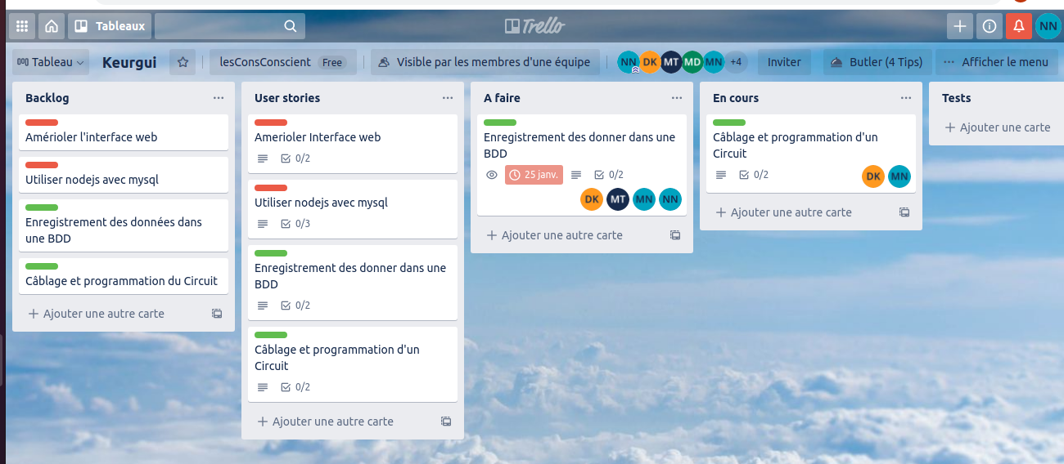
Les outiles et technologies utilisés
Les outils de gestion de projet

Slide 7



Les outiles et technologies utilisés
Les outils de travails collaboratifs

Slide 8






Les technologies utilisés

Slide 9
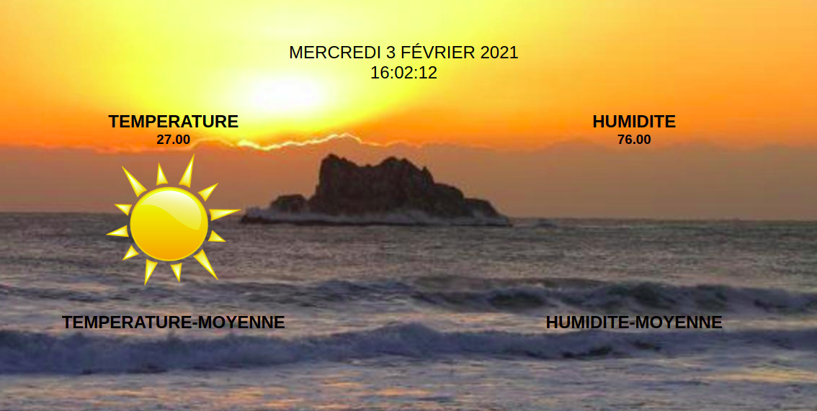
Presentation de l’interface Web

Slide 10
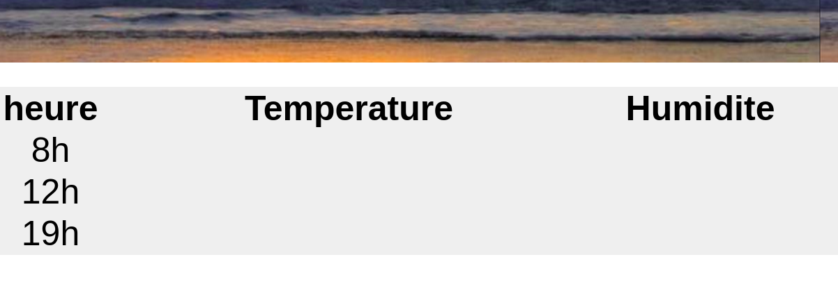
Presentation de l’interface Web

Slide 11
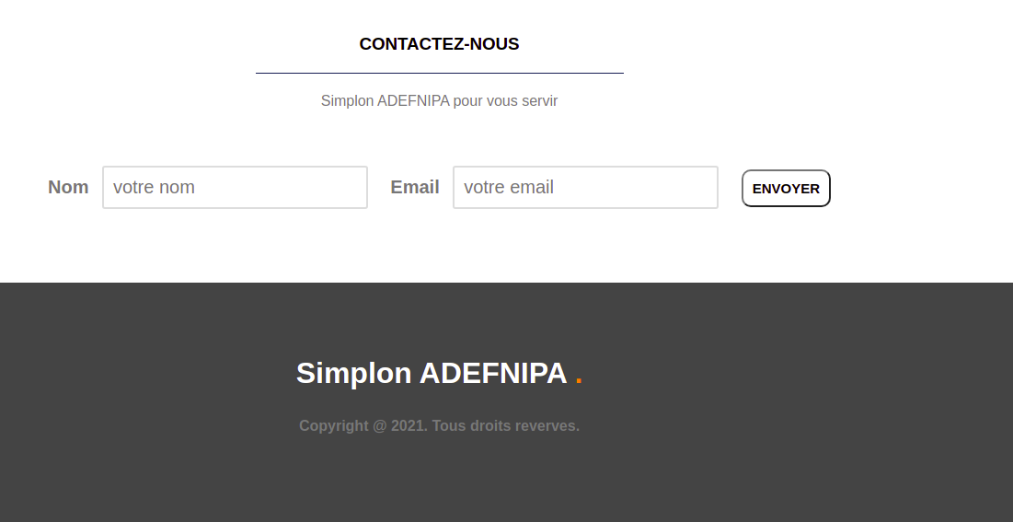
Presentation de l’interface Web

Slide 12
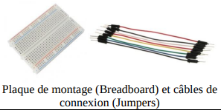
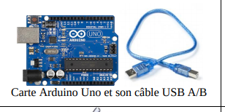
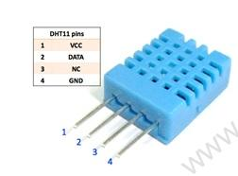
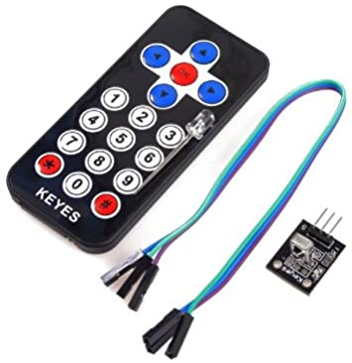
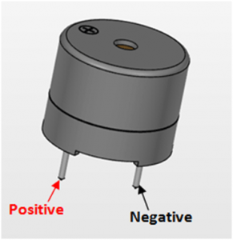
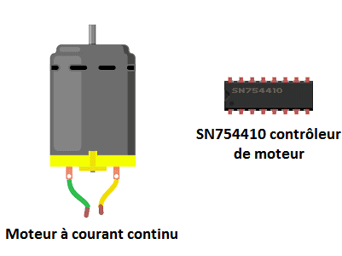
Cablage du circuit
Les matériels utilisés

Slide 13
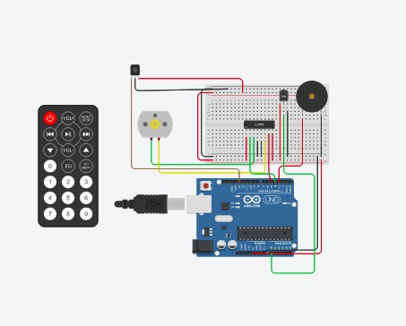
Le montage du circuit

Slide 14
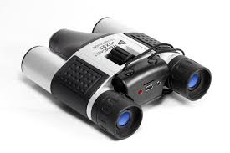
PLAN:
Conclusion
Ce projet a été bénéfique car il nous a permis d’enrichir nos connaissances en arduino et de même sur les langages de programmation comme javascript Il nous a permet également de manipuler les données par le biais de Mysql.
Perspective: Cependant pour le prochain projet nous pourrons envisager l’allumage automatique d’un climatiseur si la température est supérieur à 27 degré .

Slide 15
Source
https://grafikart.fr/tutoriels/nodejs-intro-792
https://apprendre-a-coder.com/apprendre-node-js/

Slide 16
FIN

